Slide 1
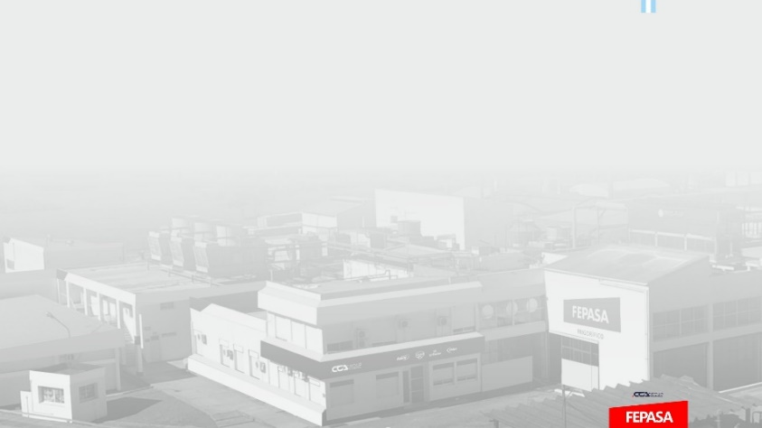
Búsqueda Laboral:
Inspector de Calidad
Nos encontramos en la búsqueda de un Inspector de Calidad para Planta Frigorífica Avícola con experiencia en posiciones similares, no excluyente. Con habilidades y conocimientos en normas alimentarias, observación, análisis y sentido lógico y metodológico.
Capacidad de liderazgo, trabajo en equipo y relaciones interpersonales.
Entre las principales responsabilidades se encuentran:
Asegurar el estricto cumplimiento de las normas para el proceso de producción, antes y durante la actividad. Así como, velar por el cumplimiento de las normas de seguridad alimentaria.
Realizar controles en las líneas para velar por el cumplimiento de las Buenas Prácticas de Manufactura.
Informar al Jefe de Control de Calidad todas las desviaciones que puedan suscitarse en cualquier fase del proceso productivo.
Participar del proceso de capacitación interna.
Realizar controles sobre insumos y productos.
Registrar las actividades de control realizadas, a fin de evidenciar los resultados y poder elaborar informes de calidad a la gerencia de la empresa.
Requisitos:
Estudios Universitarios de las carreras Lic. en Alimentos, Técnico en Control Bromatológico, Técnico Avícola o afines.
Disponibilidad horaria.
Experiencia no excluyente.
Conocimiento de normas alimentarias.
Manda tu CV a: rrhh@cedal.com.ar

